Slide 1
BHKW-Auslegung für einen Industriebetrieb mit Nahwärmenetz
Prof. Dr.-Ing. Bernd Thomas
Hochschule Reutlingen
email: bernd.thomas@reutlingen-university.de
Prof. Dr.-Ing. Bernd Thomas, wiss. Leiter RRI, Fak. Technik, Hochschule Reutlingen, Alteburgstraße 150, 72762 Reutlingen, www.reutlingen-university.de
Tel. +49 (0)7121 271-7041, Fax +49 (0)7121 271-7004, bernd.thomas@reutlingen-university.de

Slide 2
Ausgangslage
Textilverarbeitender Betrieb auf der Schwäbischen Alb
Firma Schweikardt Moden GmbH, Sonnenbühl
Strombedarf: ca. 130.000 kWh/a
PV-Anlage mit 57kW_{peak} liefert ca. 40.000 kWh/a für den Eigenverbrauch
=> Reststrombezug: ca. 90.000 kWh/a Wärmeversorgung mittels Heizöl-Brennwertkessel
Energetische Sanierung des Firmengebäudes in 2011
=> Wärmebedarf: ca. 3.000 l Heizöl/a => ca. 29.000 kWh/a
Ziel
Senkung des Reststrombezuges durch Einsatz eines BHKWs

Slide 3
BHKW-Auswahl
1. Heizöl-BHKW => Flüssiggas-BHKW
(keine Heizöl-BHKW bis 50 kW_{el} am Markt verfügbar)
2. Verhältnis Strombedarf zu Wärmebedarf: 3 zu 1
Verhältnis Stromerzeugung zu Wärmeerzeugung BHKW: 1 zu 2
=> Versorgung weiterer umliegender Gebäude mit Wärme über ein zu erstellendes Nahwärmenetz

Slide 4
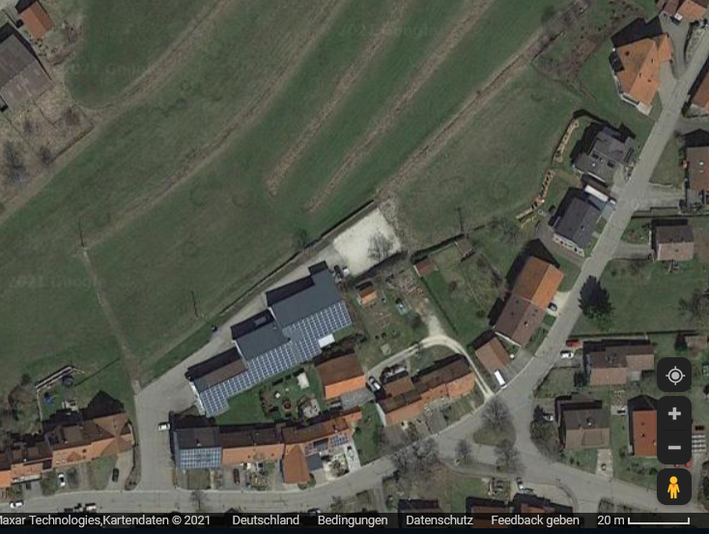
geplantes Nahwärmenetz
Wohngebäude
5.500 L Heizöl/a
Wohngebäude
3.750 L Heizöl/a
Firmengebäude
3.000 L Heizöl/a
Bürogebäude
4.500 L Heizöl/a
(gemäß: https://www.google.de/maps)

Slide 5
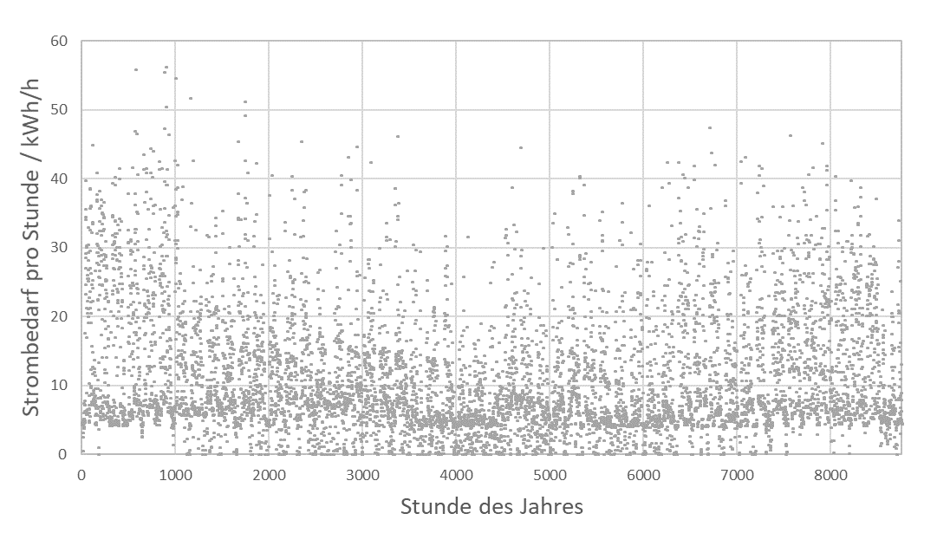
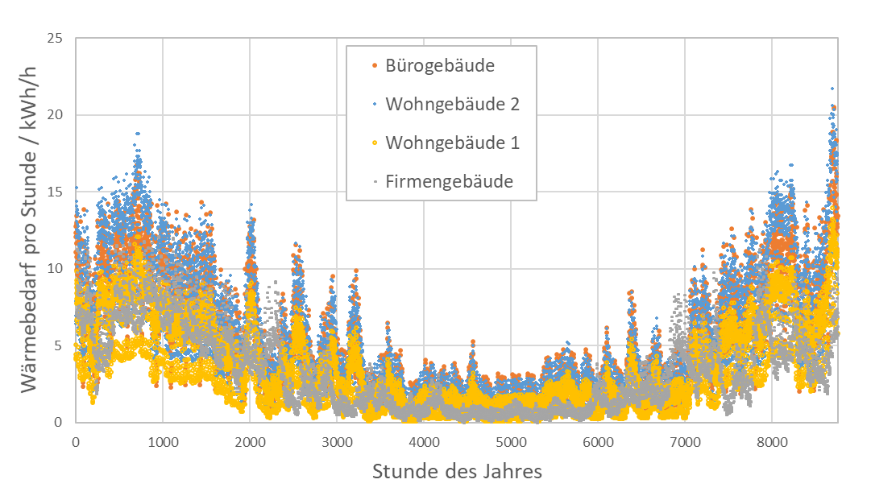
Letztendliche Randbedingungen für BHKW-Auswahl:
Reststrombedarf:
91.274 kWh/a
RLM-Messung 2019
Gesamtwärmebedarf:
149.184 kWh/a
Standardlastprofile nach BDEW
Länge Nahwärmenetz:
ca. 260 m

Slide 6
BHKW-Auslegung
Grundlage: Wärmebedarf von ca. 158.000 kWh/a (inkl. Wärmeverluste im Nahwärmenetz)
90% Wärmedeckung und 3.500 Bh/a => ca. 40 kW_{th} und 20 kW_{el}
90% Wärmedeckung und 5.000 Bh/a => ca. 30 kW_{th} und 15 kW_{el}
Auswahl von 3 BHKW: BHKW 1: 11 kW_{el}, 25,3 kW_{th}
BHKW 2: 16 kW_{el}, 36,1 kW_{th}
BHKW 3: 20 kW_{el}, 46,7 kW_{th}
Detailauslegung mit Hilfe eines Rechnerprogramms,
das die Lastverläufe für Wärme und Strom stundenweise (oder ¼-Stunden)
über ein komplettes Jahr berücksichtigt und den BHKW-Betrieb in Verbindung mit dem Pufferspeicher über der Zeit (vom 1.1. bis zum 31.12.) berechnet. (z.B. in MS-Excel) KEINE Auslegung über die Jahresdauerlinie! => deutlich zu ungenau

Slide 7
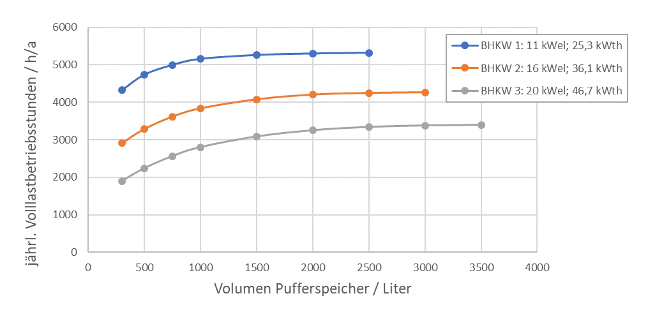
Speicherauslegung
V_{opt} BHKW 2
V_{opt} BHKW 1
V_{opt} BHKW 3

Slide 8
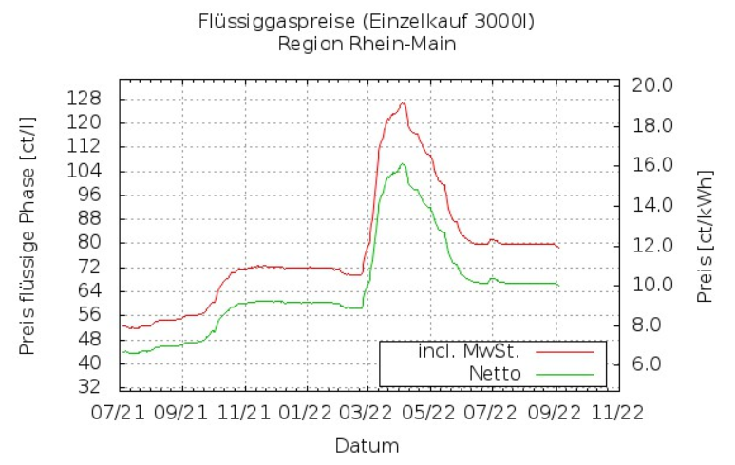
Wirtschaftlichkeitsrechnung
variable Kosten/Erlöse:
Strompreis: 37,31 ct/kWh (EnBW ab Sept. 2022, brutto)
Stromvergütung: 18,698 ct/kWh (üblicher Preis nach KWKG)
KWK-Zuschläge: 16,0 / 8,0 ct/kWh (nach KWKG)
Heizölpreis: 165,7 ct/Liter (Durchschn. in Deutschland am 9.9.22, brutto)
Flüssiggaspreis: 12,25 ct/kWh (=80,45 ct/l, Region Reutlingen am 9.9.22, brutto) Wartungskosten: 3,7 – 4,2 ct/kWh (nach Herstellerangabe, netto)
sowie teilweise Entlastung von der Energiesteuer
(gemäß: www.fluessiggas-gemeinsam-kaufen.de)

Slide 9
Wirtschaftlichkeitsrechnung
Investitionskosten (Nettowerte):
* Laut Hersteller, Dez. 2021, zzgl. 10% Teuerungszuschlag
 | 20 kW_{el} | 16 kW_{el} | 11 kW_{el}
BHKW* | 43.605 € | 42.625 € | 38.268 €
Zubehör, Aufstellung, Inbetr.* | 9.422 € | 9.422 € | 8.163 €
Pufferspeicher* | 3.443 € | 2.981 € | 2.603 €
Flüssiggastank 2,9 to* | 4.257 € | 4.257 € | 4.257 €
Sonstiges (10%) | 6.073 € | 5.929 € | 5.329 €
Gesamtkosten | 66.800 € | 65.214 € | 58.620 €

Slide 10
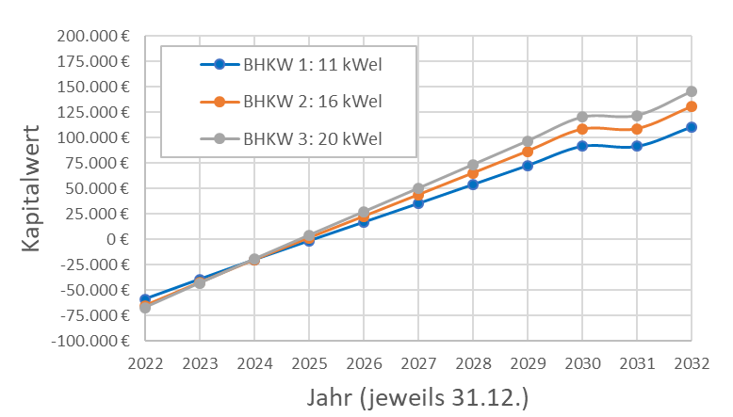
Wirtschaftlichkeitsrechnung - Kapitalwertmethode

Slide 11
Fazit
Alle 3 BHKW sind wirtschaftlich.
Das große BHKW mit 20 kW_{el} und einer jährlichen Laufzeit von ca. 3.500 Stunden ist am wirtschaftlichsten. jährl. Betriebsstunden: 3.510 Bh/a jährl. Wärmeerzeugung: 156.398 kWh/a (98,5% Bedarfsdeckung) jährl. Stromerzeugung: 69.564 kWh/a (davon 56,3% Eigennutzung)
Der positive Kapitalwert wird zur Finanzierung des Nahwärmenetzes herangezogen (z.B. nach 10 Jahren: 150.000 €)
Die Lösung soll umgesetzt werden.
Die Planungen für die Errichtung des Nahwärmenetzes laufen.
Perspektivisch können weitere Verbraucher angeschlossen werden.
Der Einsatz von Flüssiggas bietet die Möglichkeit zum Umstieg auf EE-Gase.
(gemäß: www.fluessiggas-gemeinsam-kaufen.de)

